Slide 1
RA FGA Lire pour comprendre!
3 février 2014

Slide 2
Menu
RA Pourquoi? RA c’est quoi?
Comment ça se passe en classe FGA ?
Les défis RA (planification, animation, métacognition)
Les ressources disponibles

Slide 3
Appuyé par la recherche en éducation

Slide 4
Effets du RA en FGA
Les élèves travaillent davantage sur les textes à lire;
Les élèves sont capables de nommer les stratégies utilisées;
Ils parlent au texte et/ou utilisent leur journal de bord;
Certains sont plus autonomes dans l’utilisation des stratégies de lecture.
Changement dans leur conception de la lecture et de l’enseignement des stratégies;
Confiance en leurs compétences pédagogiques pour enseigner la métacognition par le biais de la modélisation;
Sentiment d’enseigner réellement la lecture et de pouvoir motiver les élèves plus faibles.

Slide 5
L’approche «Reading Apprenticeship»
Personnelle
Identité de lecteur
Cognitive
Stratégies de compréhension
Sociale
Échanges dans un climat de confiance
Constructive
Fluidité et persévérance
Confiance et autonomie
Partage de connaissances
Partage de stratégies
Entraide
Mobiliser les connaissances nécessaires selon la discipline
Construction des mots, vocabulaire spécifique
Thèmes, concepts
PRÉDIRE, FAIRE DES LIENS, RÉSUMER, SE QUESTIONNER,CLARIFIER
Intègre l’enseignement explicite, réciproque et stratégique reconnus efficaces en lecture.
Exploite les dimensions cognitive, métacognitive, personnelle et sociale.
Métacognition

Slide 6
Des enseignants RA experts
Des attitudes et des comportements observés
Ouverture Être conscient Capacité de réfléchir et de parler de sa pratique Capacité de réguler sa pratique et s’adapter au groupe
Qui créé un climat d’apprentissage sécurisant Qui connaît les besoins du groupe Qui modélise ses pratiques de lecteur, qui enseigne de manière explicite l’utilisation de stratégies Qui offre des défis à la hauteur des compétences de ses élèves (différenciation pédagogique) Qui planifie ses actions pédagogiques Qui ajuste ses actions en fonction des besoins émergents des élèves

Slide 7
Étapes typiques d’un atelier dans une classe RA
Modelage Je parle au texte
Pratique guidée
Pratique collaborative
Retour en groupe

Slide 8
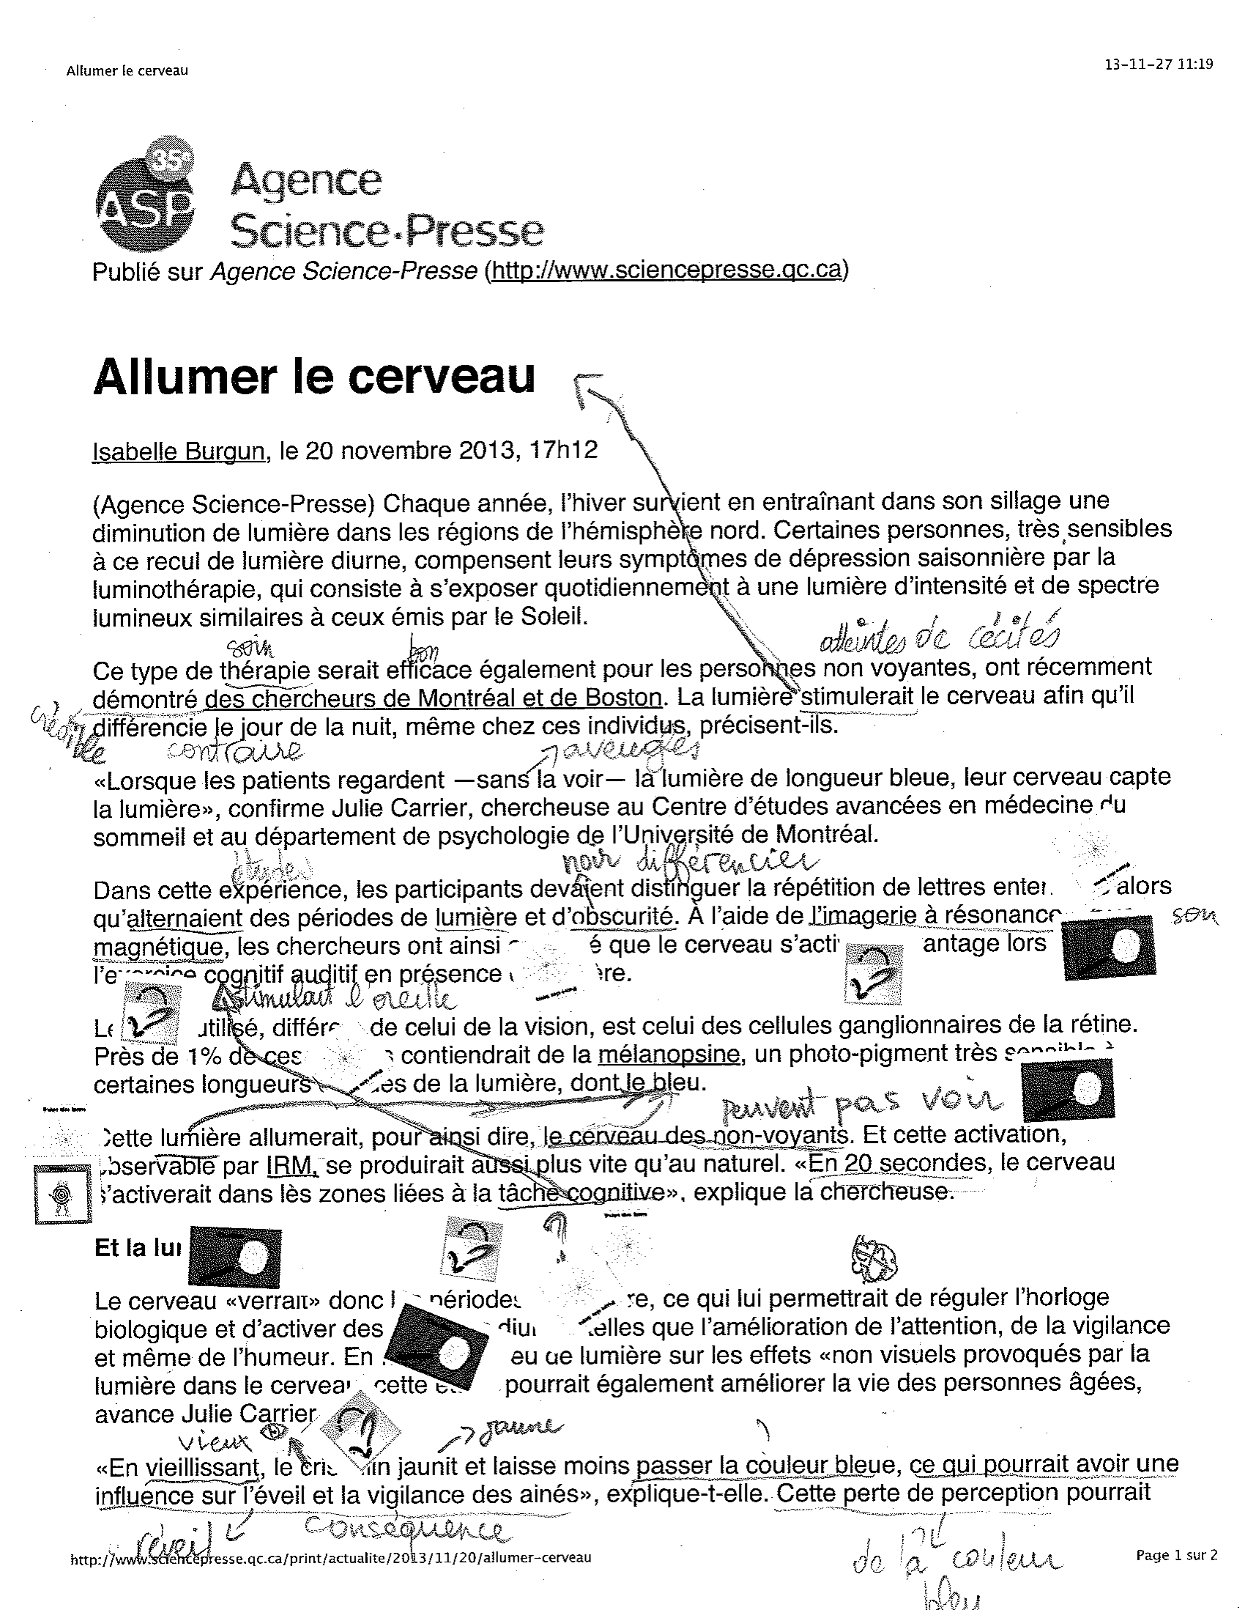
Annoter c’est aussi parler au texte!
Les annotations rendent explicite le questionnement intérieur du lecteur.

Slide 9
Le modelage et la pratique guidée
Aussi longtemps que les élèves en ont besoin… (chaque groupe est différent)
Le niveau d’autonomie des élèves augmentent et le soutien de l’enseignant diminue.

Slide 10
À vous d’essayer
En dyade, lisez le texte de la page
Premier lecteur modélise ses réflexions pour comprendre le texte.
Observation des stratégies utilisées par le lecteur.
Échange des rôles.
20 minutes
Retour sur la compréhension générale du texte en groupe.

Slide 11
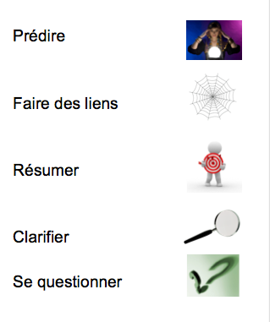
Les vedettes

Slide 12
DÉFIS RA
PLANIFICATION
ANIMATION
MÉTACOGNITION

Slide 13
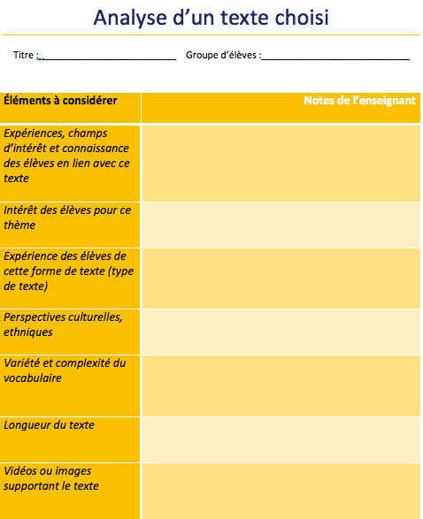
Planification
Choisir
les textes

Slide 14
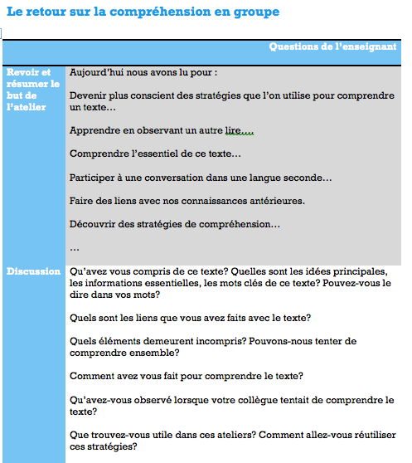
ANIMATION
LE RETOUR
EN GROUPE

Slide 15
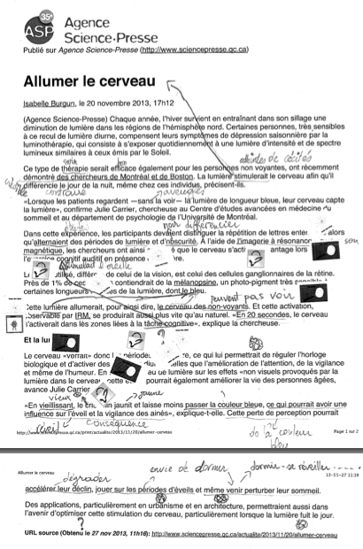
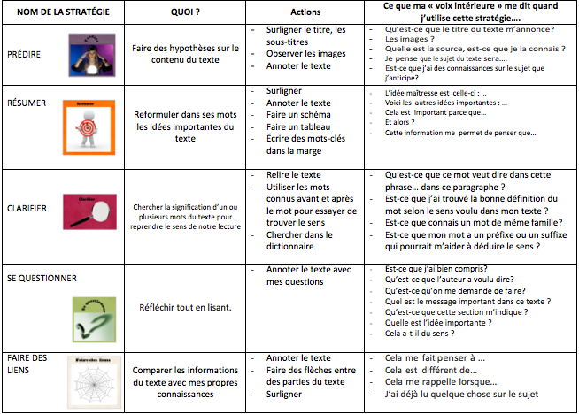
MÉTACOGNITION
Annotations
Journaux réflexifs

Slide 16
Ressources disponibles
Accompagnement en classe pour Animation et Métacognition
Accompagnement pour planification
Moodle (partage d’outils de métacognition et de textes utilisés)
http://moodle.ticfga.ca/course/view.php?id=303

Slide 17
PARTAGER
Merci de partager vos textes choisis afin de créer la plus grande banque de partage RA FGA!

